Slide 1
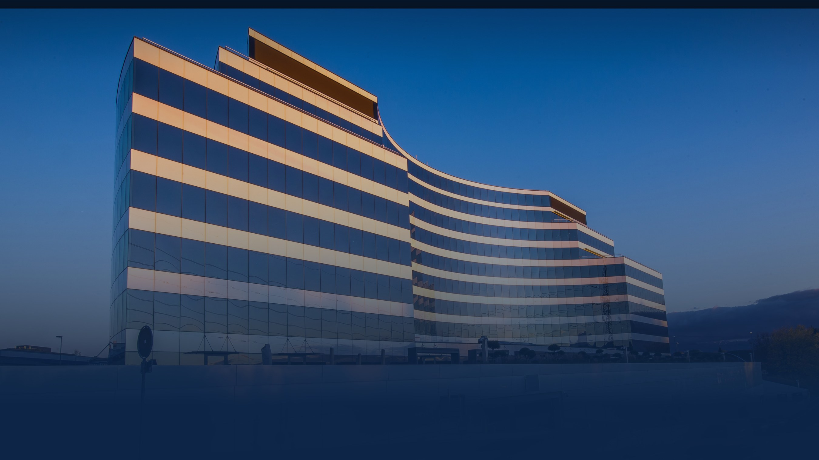



RESEAU FRANCE
SITE REFERENCE & SIEGE SPINETIX
MILLENNIUM
LAUSANNE · 180 ECRANS
ARCHITECTURES
Les architectures modernes de l’affichage dynamique.

Slide 2



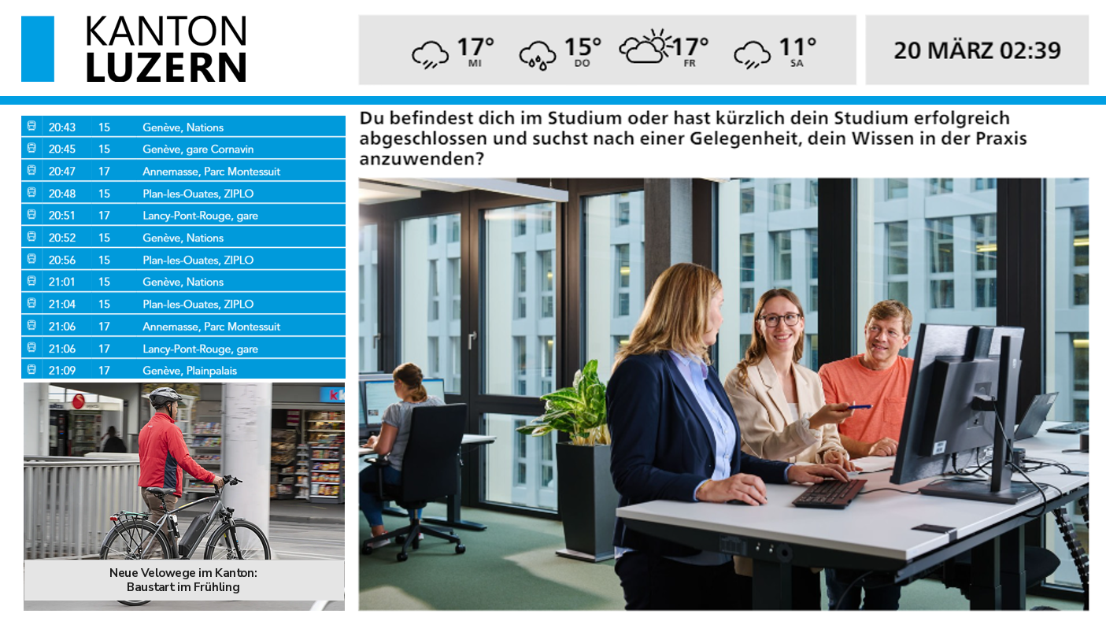
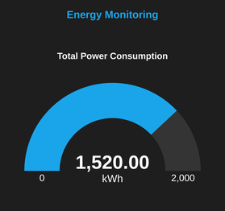
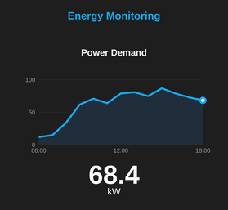
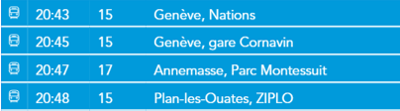
L’affichage dynamique piloté par les données
Des contenus qui évoluent en temps réel pour raconter votre histoire.
Ecran client · Canton de Lucerne, Suisse

Slide 3
Un écran, plusieurs couches
MULTICOUCHES · MULTIZONES
OPACITE PAR COUCHE
Superposez et découpez librement l’écran
Transparence réglable, couche par couche
WIDGETS ORIENTES DONNEES
250 WIDGETS
Chaque zone va chercher sa propre source
Prêts à l’emploi, paramétrables sans développeur
POLICES MULTIPLES
Votre charte typographique respectée
VIDEOS · IMAGES
Tous formats, transcodés automatiquement
STREAMING / IPTV
RTP, RTSP, UDP, SRT, HLS · unicast et multicast
Ecran client · Canton de Lucerne, Suisse

Slide 4
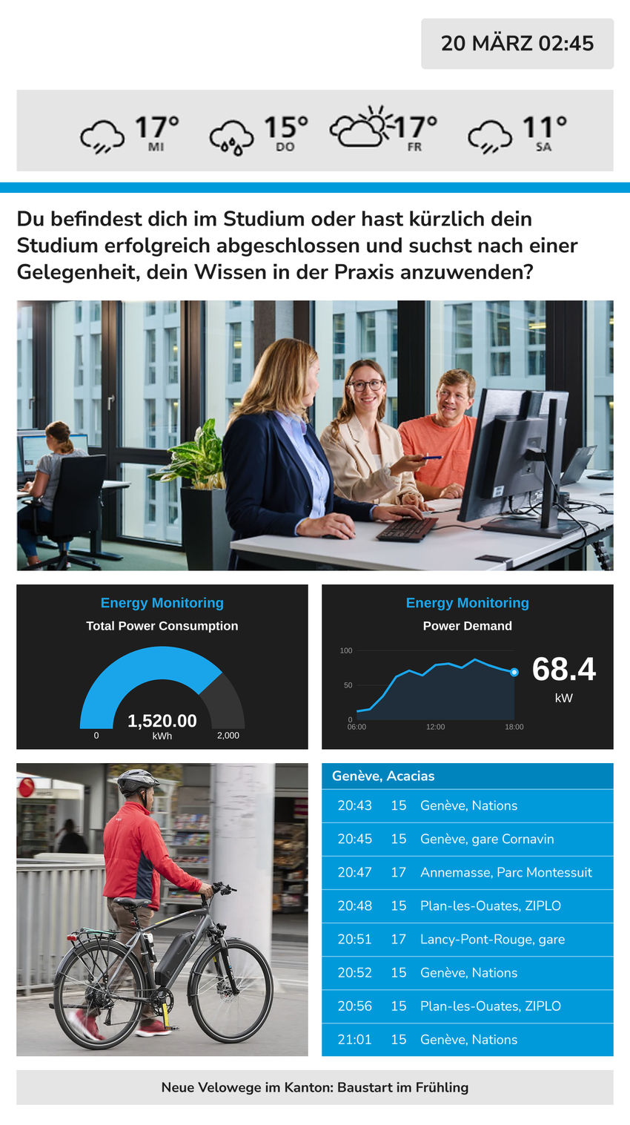


Orientation adaptative
Horizontal, vertical ou LED sur mesure : la composition s’adapte naturellement.
ADAPTATIF PAR CONCEPTION
La même composition se décline en 16:9, en 9:16.
ECRANS LED : RATIO CUSTOM POSSIBLE
Pas de recadrage, pas de bandes noires.
APERCU CONFORME AU RENDU
Ce que vous validez à la conception est exactement ce qui sort sur l’écran.
Ecran client · Canton de Lucerne, Suisse

Slide 5
LES FONDAMENTAUX
DE LA SOLUTION SPINETIX

Slide 6
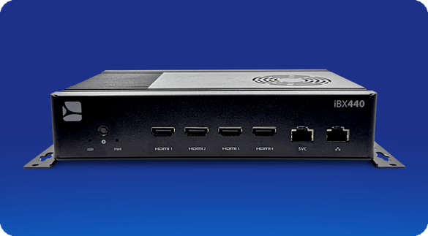
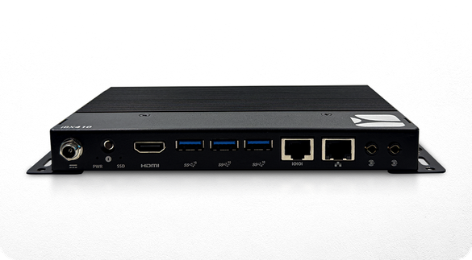
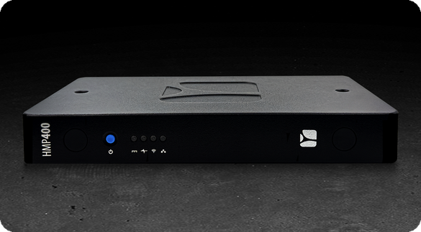








Tout commence par le player
Un player par écran, connecté en HDMI et au réseau
3 MODELES, UN MEME OS
La gamme complète : spinetix.com/players
iBX440
iBX410 ·
iBX410W
HMP400 ·
HMP400W
Videowalls et
écrans LED en
toute simplicité
L’excellence,
chaque jour
Pour les environnements critiques
DSOS
DIGITAL SIGNAGE OPERATING SYSTEM
L’OS DEDIE A L’AFFICHAGE
OS léger, sécurisé et dédié à l’affichage.
Equipe toute la gamme SpinetiX et players compatibles.
COMMUN A TOUTE LA GAMME
Players externes
Allumage automatique
HD, Full HD, 4K et 8K
Stockage intégré
Compatibles avec tous vos écrans
installés et à venir
Pilotage de l'allumage et l'extinction des écrans
Résolutions standard et custom
En cas de coupure internet, le player continue à jouer le contenu.
0,4 % de taux de panne
Garantie 3 ans
Une génération tous les 10 ans
Cyber sécure
Taux constaté sur 10 ans
Extensible à 5 ans
en option
Cycle de vie typique du produit
Update de sécurité tout au long
du cycle produit

Slide 7
La puissance des widgets
Chaque zone de l’écran est un widget qui va chercher sa propre donnée.
1
SMART BUILDING : KPI
Données en temps réel de votre bâtiment
2
3
2
METEO
Widget connecté à un service météo public
1
5
3
DATE ET HEURE
Horloge du player, synchro en NTP
4
4
PROCHAINS DEPARTS
Filtrer et afficher des données de type XML ou JSON
5
ACTUALITES INTERNES
SharePoint News, Power BI, etc.
6
6
ACTUALITES EXTERNES
Flux RSS, news locales, trafic routier.
250+ WIDGETS SPINETIX PRETS A L’EMPLOI

Slide 8

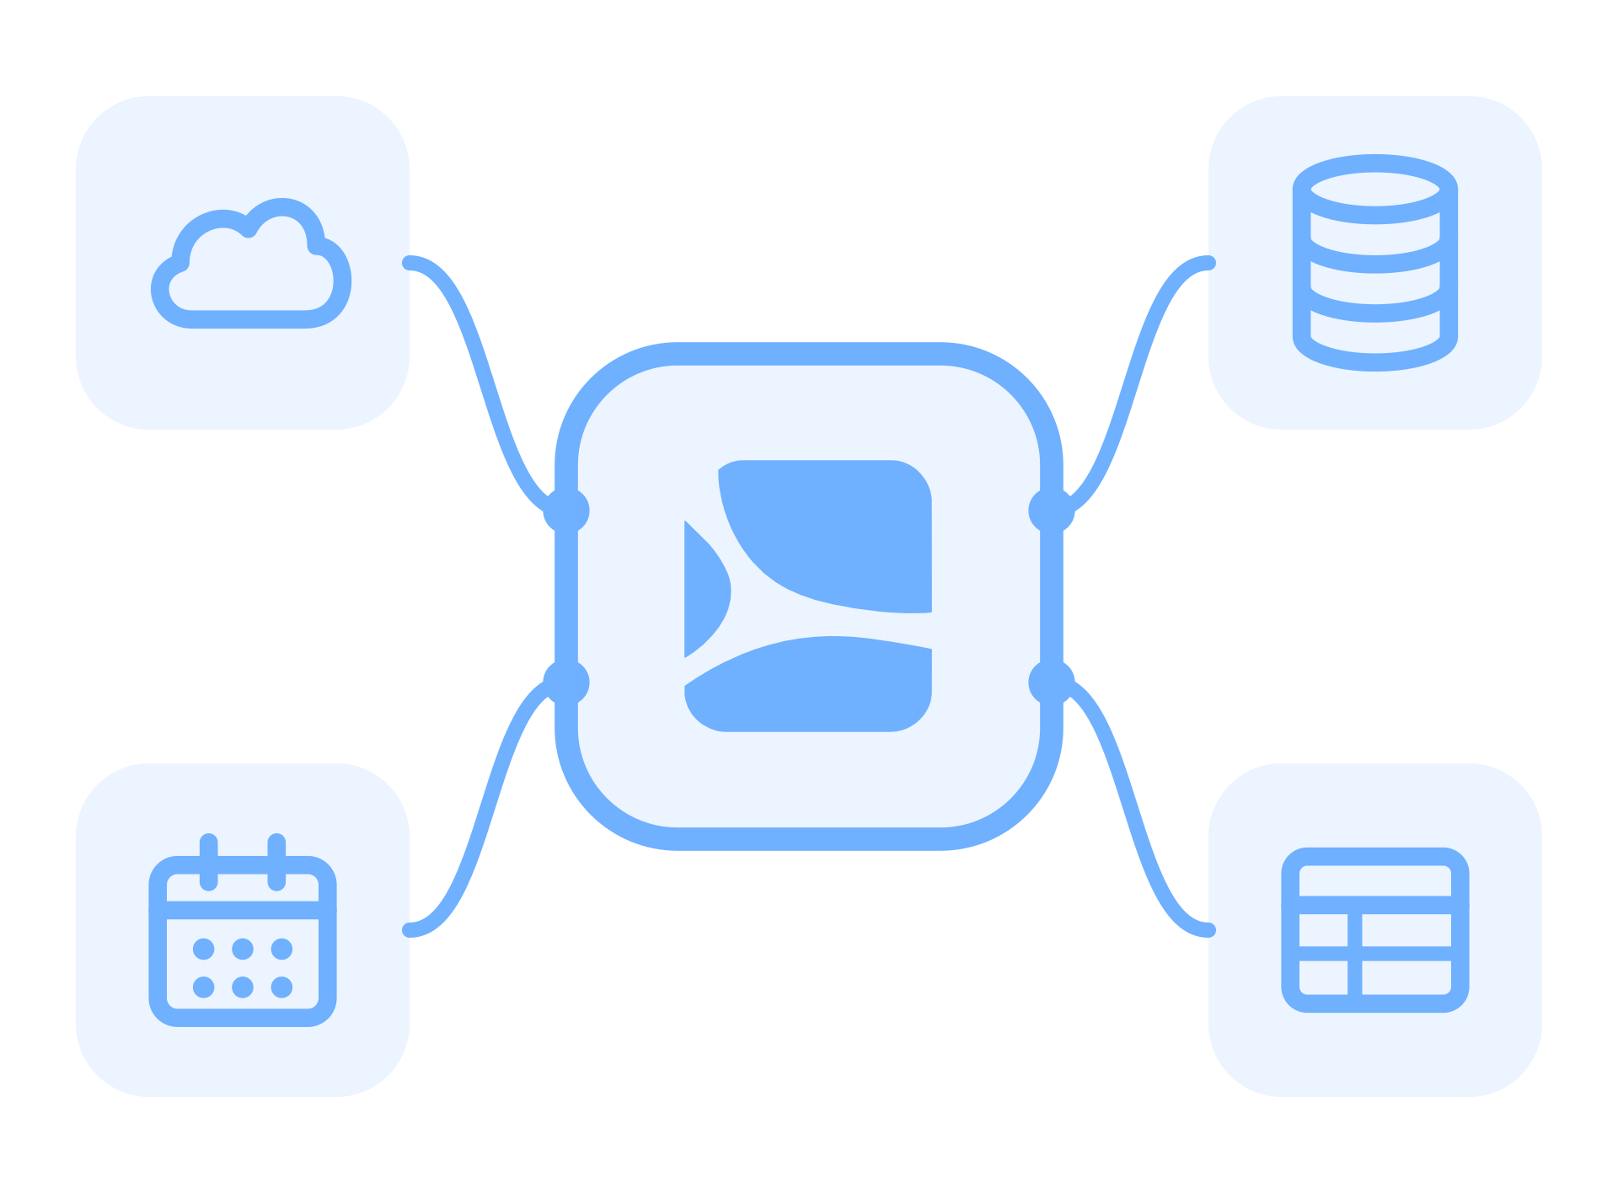
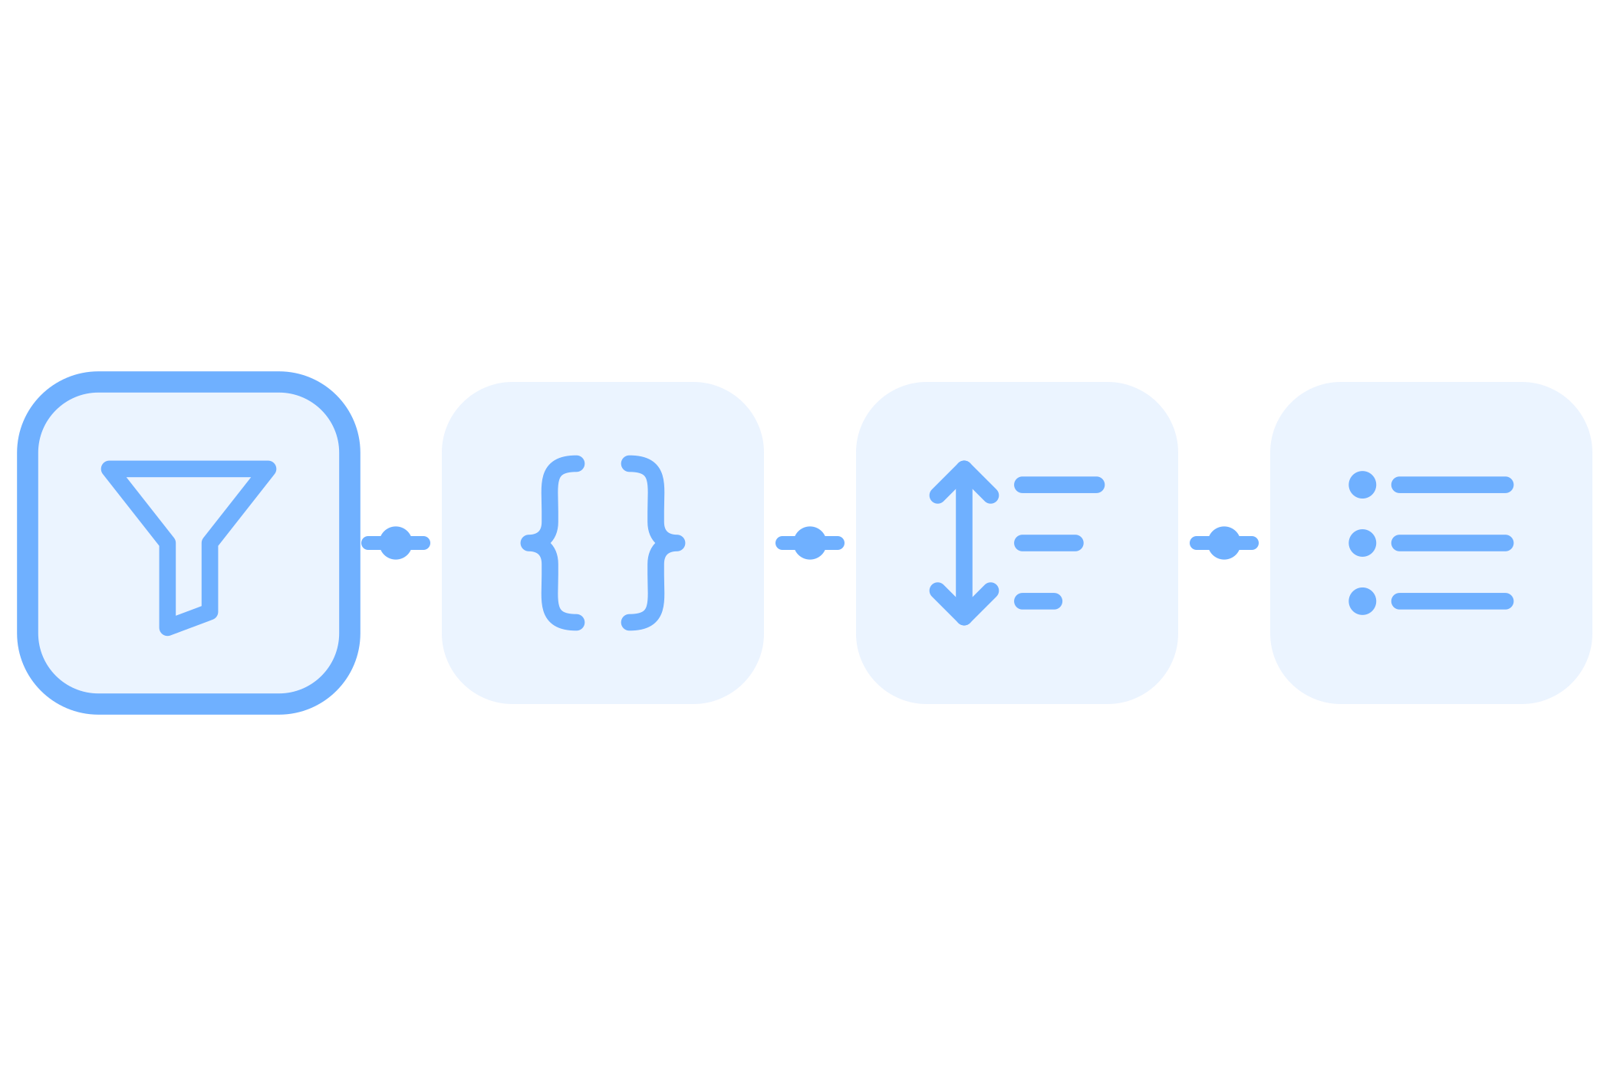

Widgets SpinetiX
Transformer les données brutes en contenu utile.
CONSTRUIRE LA LOGIQUE SANS PROGRAMMER
1
CONNECTER
2
TRANSFORMER
3
AFFICHER
Se connecter à votre source de données
Filtrer, analyser, trier et lister les données
Afficher la bonne information à l’écran

Slide 9





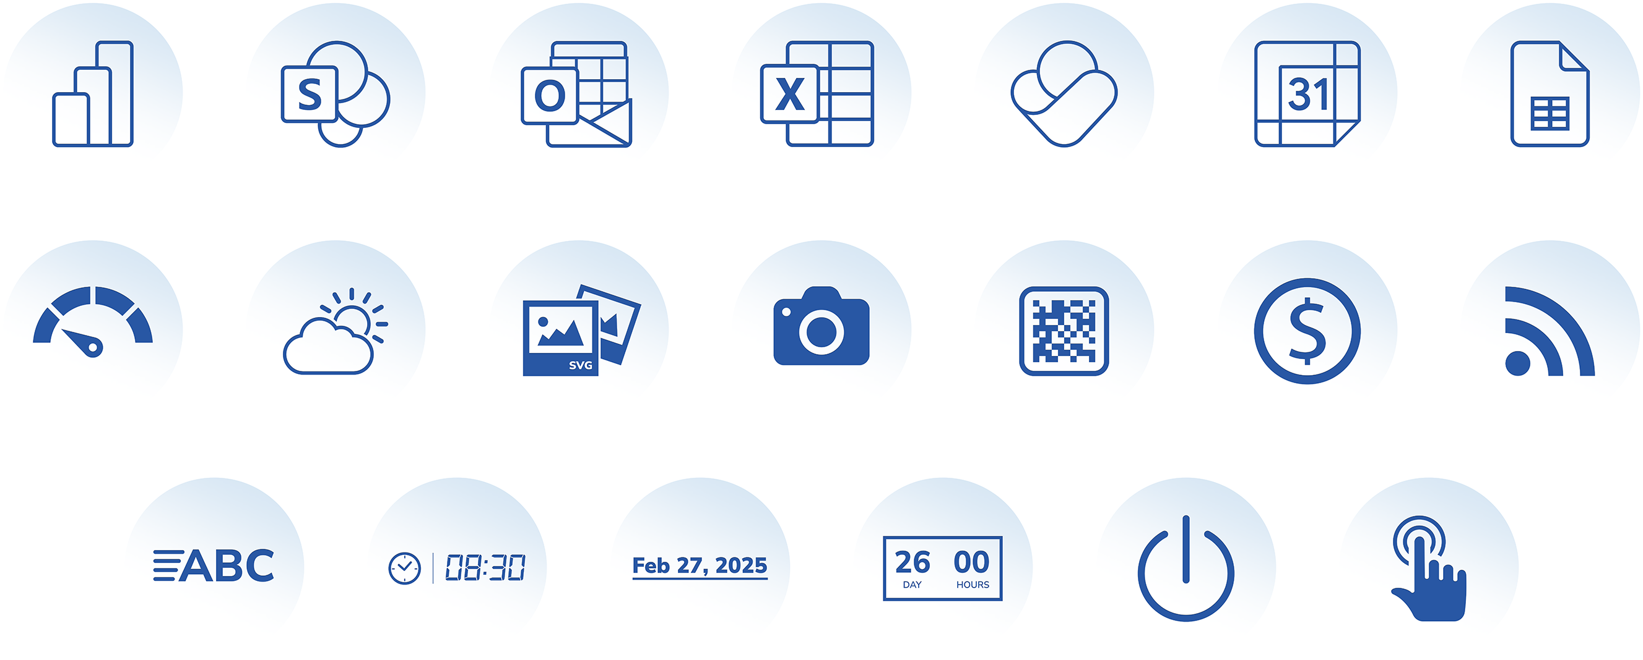










Toutes vos sources de données
Publiques, privées, locales ou cloud. Si la donnée existe, elle peut vivre à l’écran.
SERVEURS LOCAUX
DONNÉES CLOUD DU CLIENT
DONNÉES PUBLIQUES
CAMÉRAS ET IPTV LAN
SOURCES IPTV WAN
Données privées, KPI, files d’attente, listes visiteurs, panneaux solaires, occupation des salles.
SharePoint News, Power BI, Excel Online, Calendar, Google Workspace, Grafana, Looker, Tableau.
Via serveurs externes : météo, transports, actualités, bourse, taux de change, open data.
CCTV, webcams et sources live sur le réseau local, en multicast ou unicast.
Multicast et unicast, TV sur IP, webcams distantes. Le player est lui-même un streamer RTMP.
XML · JSON
OAuth2 · TLS · Token
Web Dashboard & Web Robot
XML · JSON
RTP · RTSP · UDP
SRT · HLS · WebRTC
CYBER SECURITÉ : LES DONNEES DES WIDGETS NE TANSITENT PAS PAR LE CLOUD

Slide 10

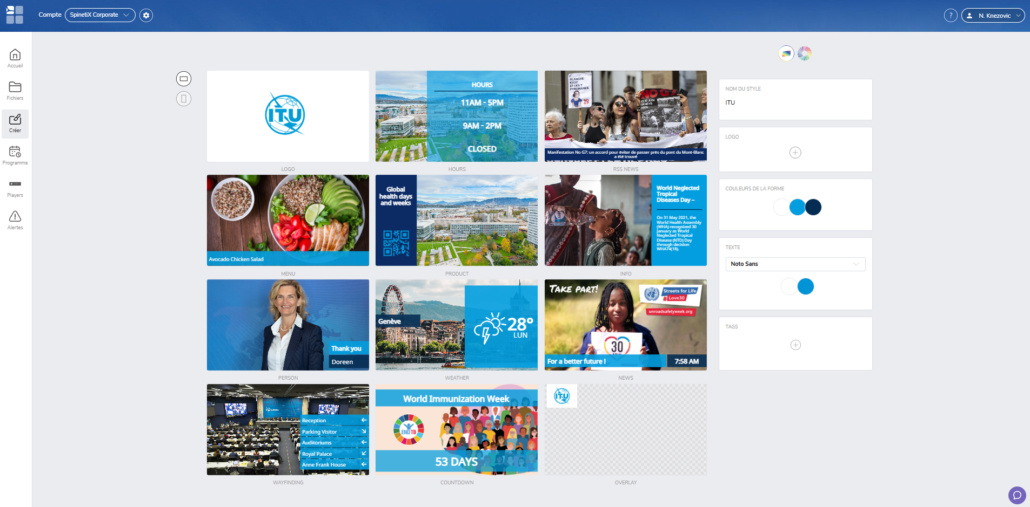

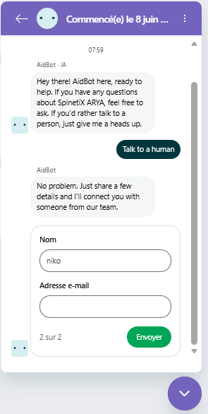


SpinetiX ARYA, le CMS de votre client
Le CMS cloud destiné aux utilisateurs finaux : créer, planifier, publier.
HÉBERGÉ SUR AWS
Infrastructure cloud certifiée, haute disponibilité
et sauvegardes automatiques.
RÉSIDENCE DES DONNÉES
Le tenant du client est hébergé dans la région choisie :
Europe, États-Unis ou Suisse.
COMPTES ET DROITS
Multi-tenant, multi-rôles, SSO.
Chaque utilisateur ne voit que son périmètre.
INTERFACE WEB SPINETIX ARYA
OUVERTURE RÉSEAU MAÎTRISÉE
Liste complète des ports, protocoles et hôtes :
www.spinetix.com/arya-ports-diagram

Slide 11
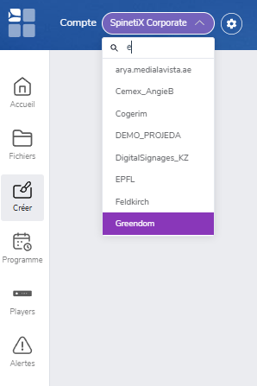


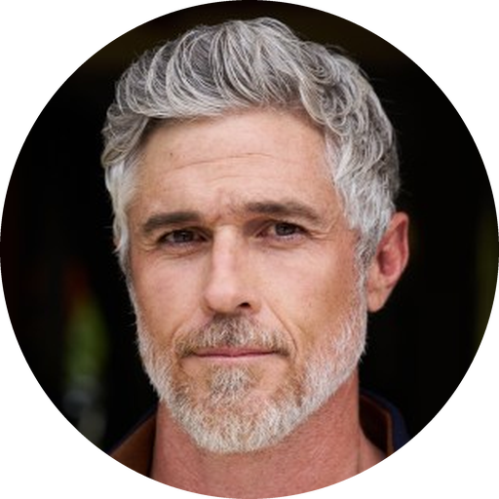
SpinetiX ARYA, le CMS de votre client
Demo WEB UI
Multi-Rôles
Auto Horizontal/Vertical
Prévisualisation
Multi Campagnes
Multi Utilisateurs
Multi-Tenant
Camille
Comm & Marketing
Upload &
Transcodage Media
Création Multicouches,
Multizones
Sophie
RH
Publication par Calendrier
– 24/7 - prioritaire
Thomas
AV/IT
Gestion de flotte
Multi-tag
Groupes
Interactivité cloud
(alertes): visiteur VIP, incendie, évacuation,
Q-SYS, Web Hook
Templates avec Apps: News,
Météo, Horloges, Compte à
rebours, Fléchage, Menus, QR code générateur, etc.
Couleurs & Polices de caractères
Online Chat

Slide 12





Elementi, le logiciel de création avancée
Logiciel d'edition et publication de widgets · licence permanente par PC.
1 SITE
MULTI SITES
POUR LES DEVELOPPEURS
Jusqu’à 10 players
Players illimités
Players illimités
Le socle de la création
Tout Elementi S, plus :
Tout Elementi M, plus :
Interface, timeline, effets et transitions
Publication vers des serveurs web
Création de widgets sur mesure
Aperçu plein écran avant publication
Parsing de flux de données avancées
250+ widgets orientés données
Outils développeur
Publication directe sur les players
Widgets data-feed avancés inclus
COMPATIBILITE CLOUD : TOUS VOS PROJETS ELEMENTI PEUVENT ETRES PUBLIES DANS ARYA

Slide 13


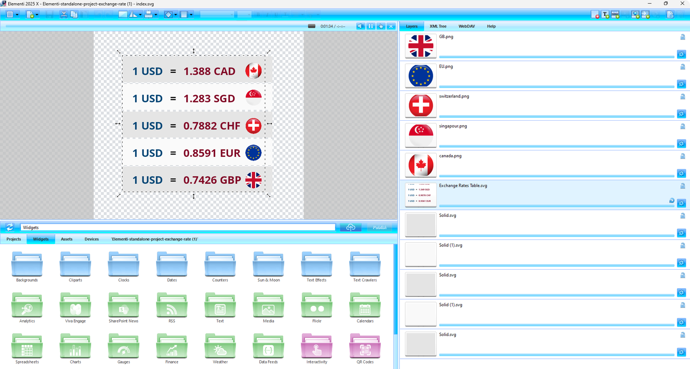

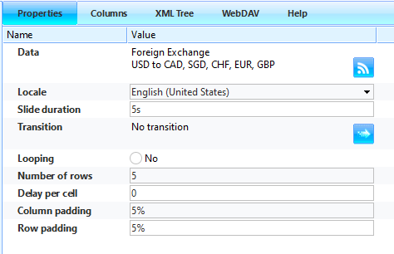
Elementi, le logiciel de création avancée
Demo Elementi designer
Prévisualisation du widget
avec les données live
Emulation Interactivité «touch»
Widget Streaming/IPTV
Vous
Intégrateur
Loïc
Spécialiste Data &
Automatisation
Source locale
(fichier) ou réseaux
(LAN ou WAN)
Widget Editor/Designer
Javascript/PHP
Console de programmation
Video Wall Canvas avancés
Plug/in « variable partagées »
Q-SYS, CRESTRON, AMX,
etc.
Accès à 250 widgets
Publication dans le compte Cloud
ARYA de votre client
Publication directe sur les
players sans cloud
Paramètres sur-mesure sans
devoir être développeur

Slide 14


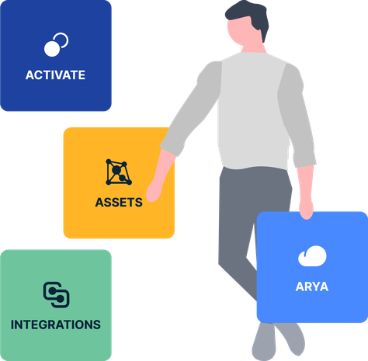



SpinetiX HUB, le portail de la solution
La plateforme qui orchestre tout : comptes, parc, contenus et abonnements.
SPINETIX HUB
SUPERVISION
UTILISATEURS ET ROLES
Le socle sur lequel repose toute la solution.
Etat du parc en temps réel, statut des players à distance, sans déplacement sur site.
Comptes, permissions, SSO pour toute l’organisation du client.
ABONNEMENTS
CONNECTEURS
Création de compte démo, renouvellements, assignation de feature sets.
Autorisation des accès aux données tierces
ARYA · ASSETS · INTEGRATIONS · ACTIVATE
Les composants du HUB
LE HUB EST CE QUI TRANSFORME DES PRODUITS EN UNE SOLUTION.
C’est par lui que le player, le CMS, les contenus et les abonnements se rejoignent.

Slide 15


Cybersécurité : au cœur de l’ADN SpinetiX
La sécurité n’est pas une option : elle est omniprésente dans la conception de la solution.
UN SEUL FOURNISSEUR POUR LE MATERIEL, L’OS ET LE CMS
INFRASTRUCTURE
PLAYER ET OS
DONNEES
Hébergement AWS certifié
TPM et démarrage sécurisé
Résidence par région
ISO 27001, 27017, 27018, 27701
Aucun stockage amovible
Audit trails
Conformité BSI C5 (Allemagne); equivalence ANSI France
DSOS by SpinetiX ™ OS dédié
Privilèges par rôle
Redondance multi-zones
Correctifs livrés rapidement
SSO
Sauvegardes et reprise rapides
Support sur 10 ans et plus
Conformité RGPD

Slide 16
DEUX ARCHITECTURES
DE REFERENCE

Slide 17






Architecture IaaS
Infrastructure as a Service : la gestion dans le cloud, l’affichage en local.
LE CAS LE PLUS COURANT · GESTION CENTRALISEE, PARC DISTRIBUE
SERVEURS LOCAUX
XML · JSON
SPINETIX HUB
KPI, files d’attente, occupation des salles
Le socle cloud : comptes, parc, contenus
et publication.
DONNEES CLOUD DU CLIENT
OAuth2 · TLS
SharePoint, Power BI, Google Workspace
CLIENT FINAL
INTEGRATEUR
DONNEES PUBLIQUES
XML · JSON
POWERED BY
ARYA
ELEMENTI X
Météo, transports, actualités, bourse
RTP · RTSP · UDP
PLAYER SPINETIX
CAMERAS ET IPTV LAN
CCTV, webcams, sources live
RESEAU CLIENT
SOURCES IPTV WAN
SRT · HLS
IaaS : stockage, transcodage et publication mondiale. Serverless AWS (UE, USA, CH). Redondance des données à 99,999999999 %. Reprise après sinistre incluse.
Multicast, unicast, TV sur IP
Pulling direct des données depuis le player. Aucune donnée métier ne transite par le cloud. Chaque écran reste indépendant : templates et widgets vivent sur le player.

Slide 18
Architecture hermétique
Aucun lien vers le cloud, tout reste sur le réseau du client.
SITES SENSIBLES · DEFENSE
SERVEURS LOCAUX
XML · JSON
TOUT-EN-UN
KPI, files d’attente, occupation des salles
ELEMENTI S & M
OAuth2 · TLS
INTEGRATEUR & CLIENT FINAL
DONNEES CLOUD DU CLIENT
SharePoint, Power BI, Google Workspace
DONNEES PUBLIQUES
XML · JSON
Météo, transports, actualités, bourse
POWERED BY
RTP · RTSP · UDP
PLAYER SPINETIX
Dans cette architecture, Elementi assure seul la création et la publication : aucun lien vers le cloud n’est nécessaire.
CAMERAS ET IPTV LAN
CCTV, webcams, sources live
RESEAU CLIENT
SRT · HLS
POSTE DE TRAVAIL DE L’UTILISATEUR
SOURCES IPTV WAN
Multicast, unicast, TV sur IP
Infrastructure auto-gérée. Mode PUSH depuis les postes utilisateurs, mode PULL depuis un NAS interne ou externe. Stockage, transcodage et publication restent chez le client.
Pulling direct des données depuis le player.

Slide 19
COMPATIBILITES
TECHNOLOGIQUES

Slide 20

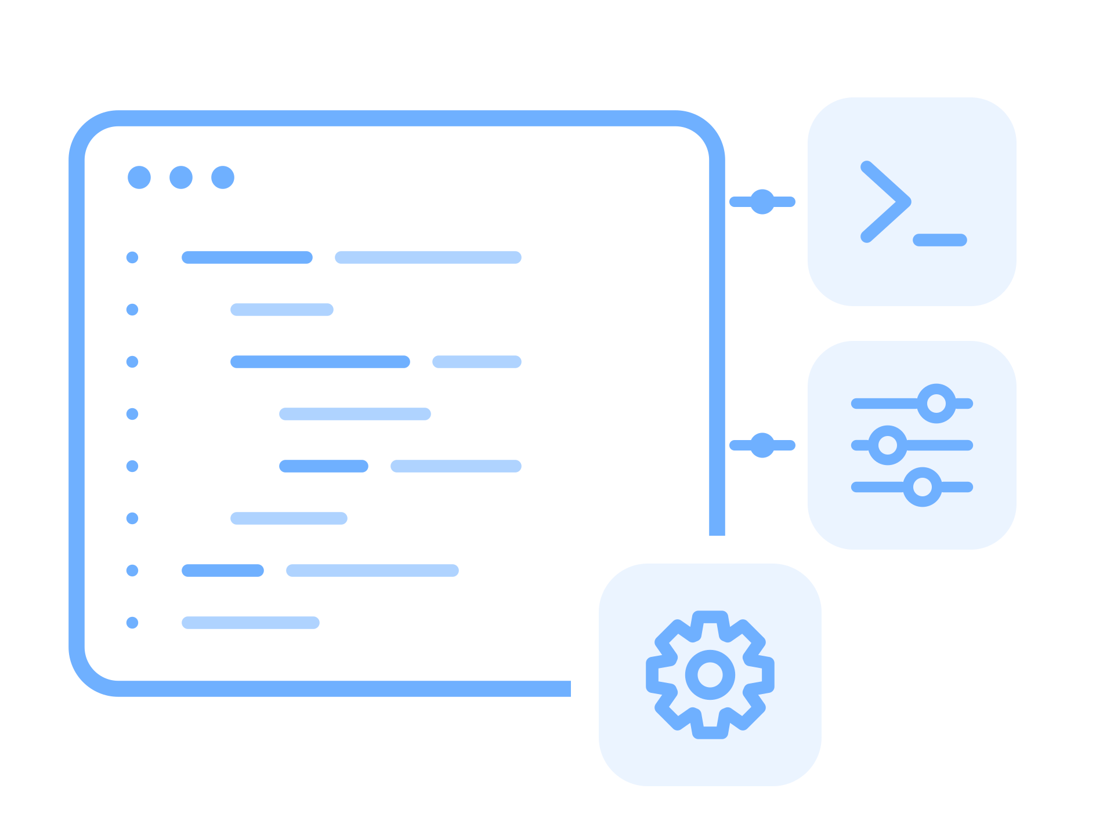
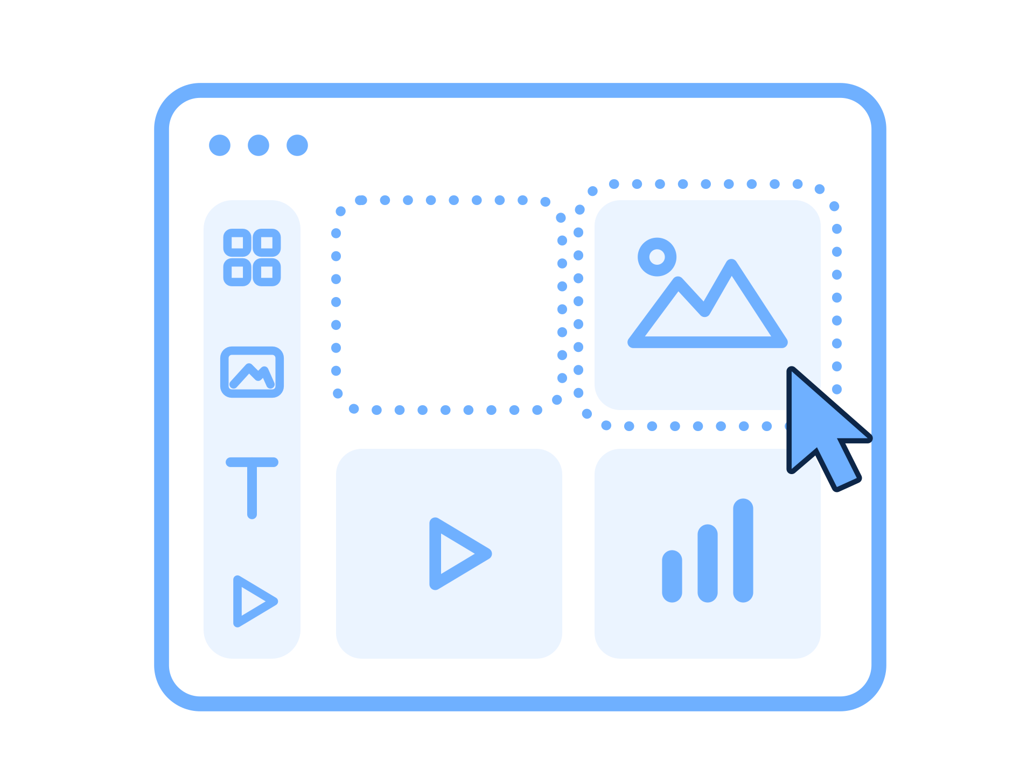

SpinetiX & l’IA
Les autres mettent de l’IA dans leurs produits.
NOUS METTONS NOS PRODUITS DANS L’IA
1
CONNAISSANCE OUVERTE
2
TECHNOLOGIE OUVERTE
3
LIBERTE DE CREER
L’IA peut apprendre de nous, car
notre savoir est public depuis 20 ans.
L’IA peut comprendre
et enrichir nos solutions.
L’IA vous aide à créer et à adapter plus vite,
sans dépendre d’un prestataire.
Connaissance ouverte + Technologie ouverte + IA = Innovation plus rapide

Slide 21
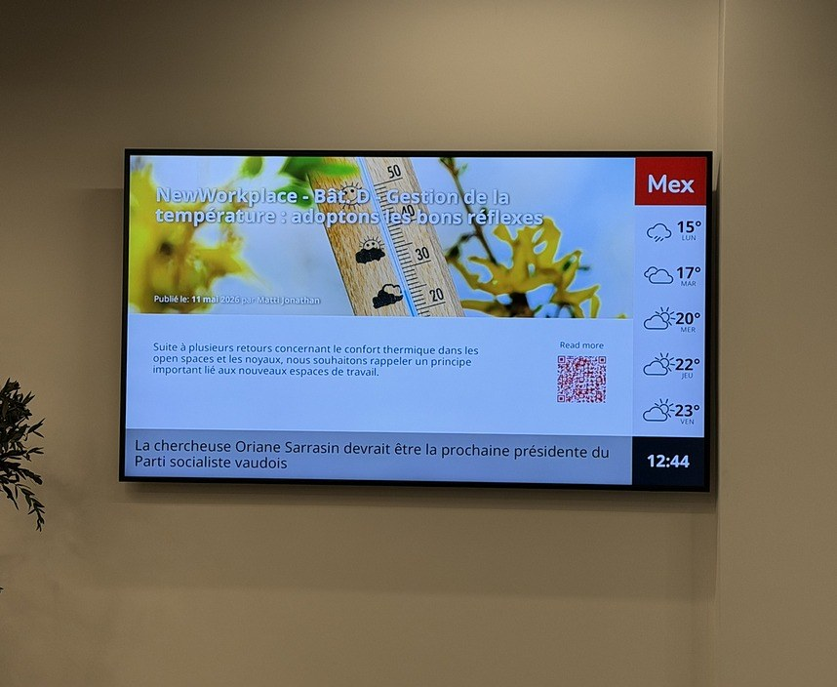
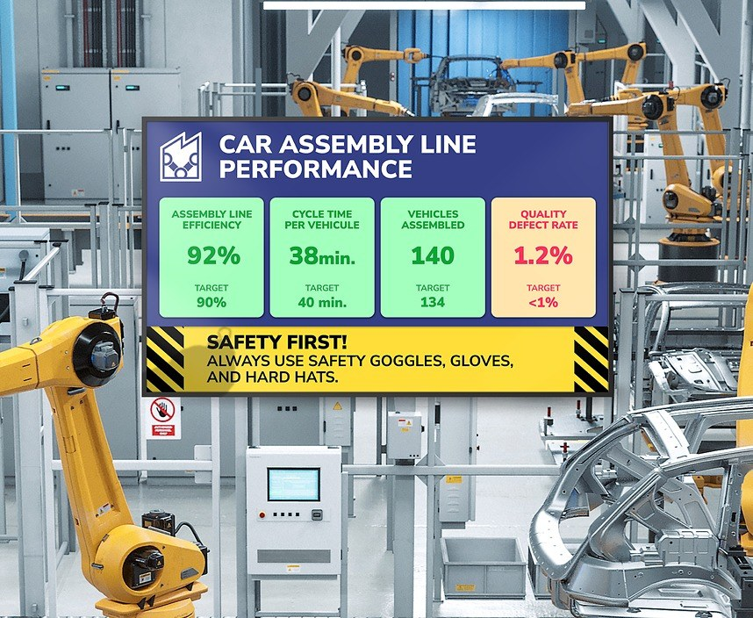
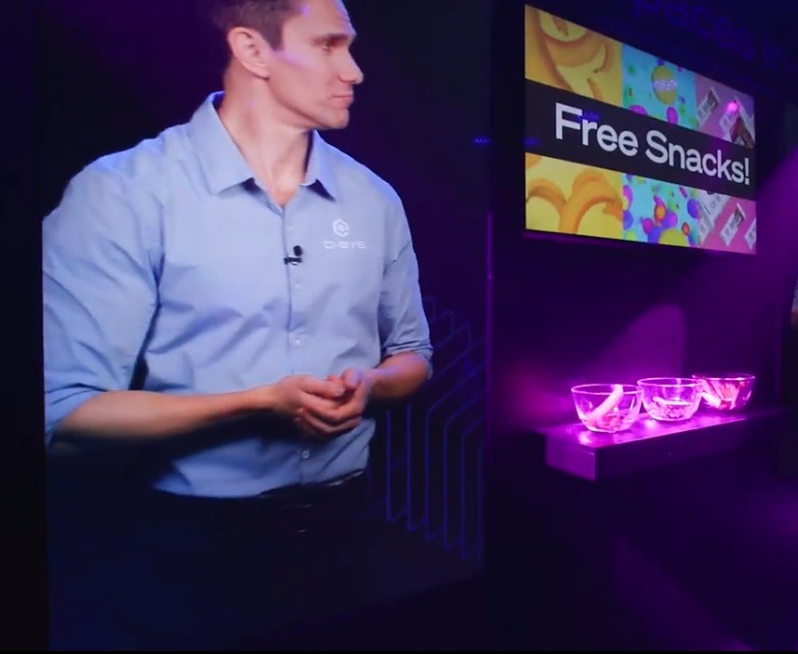
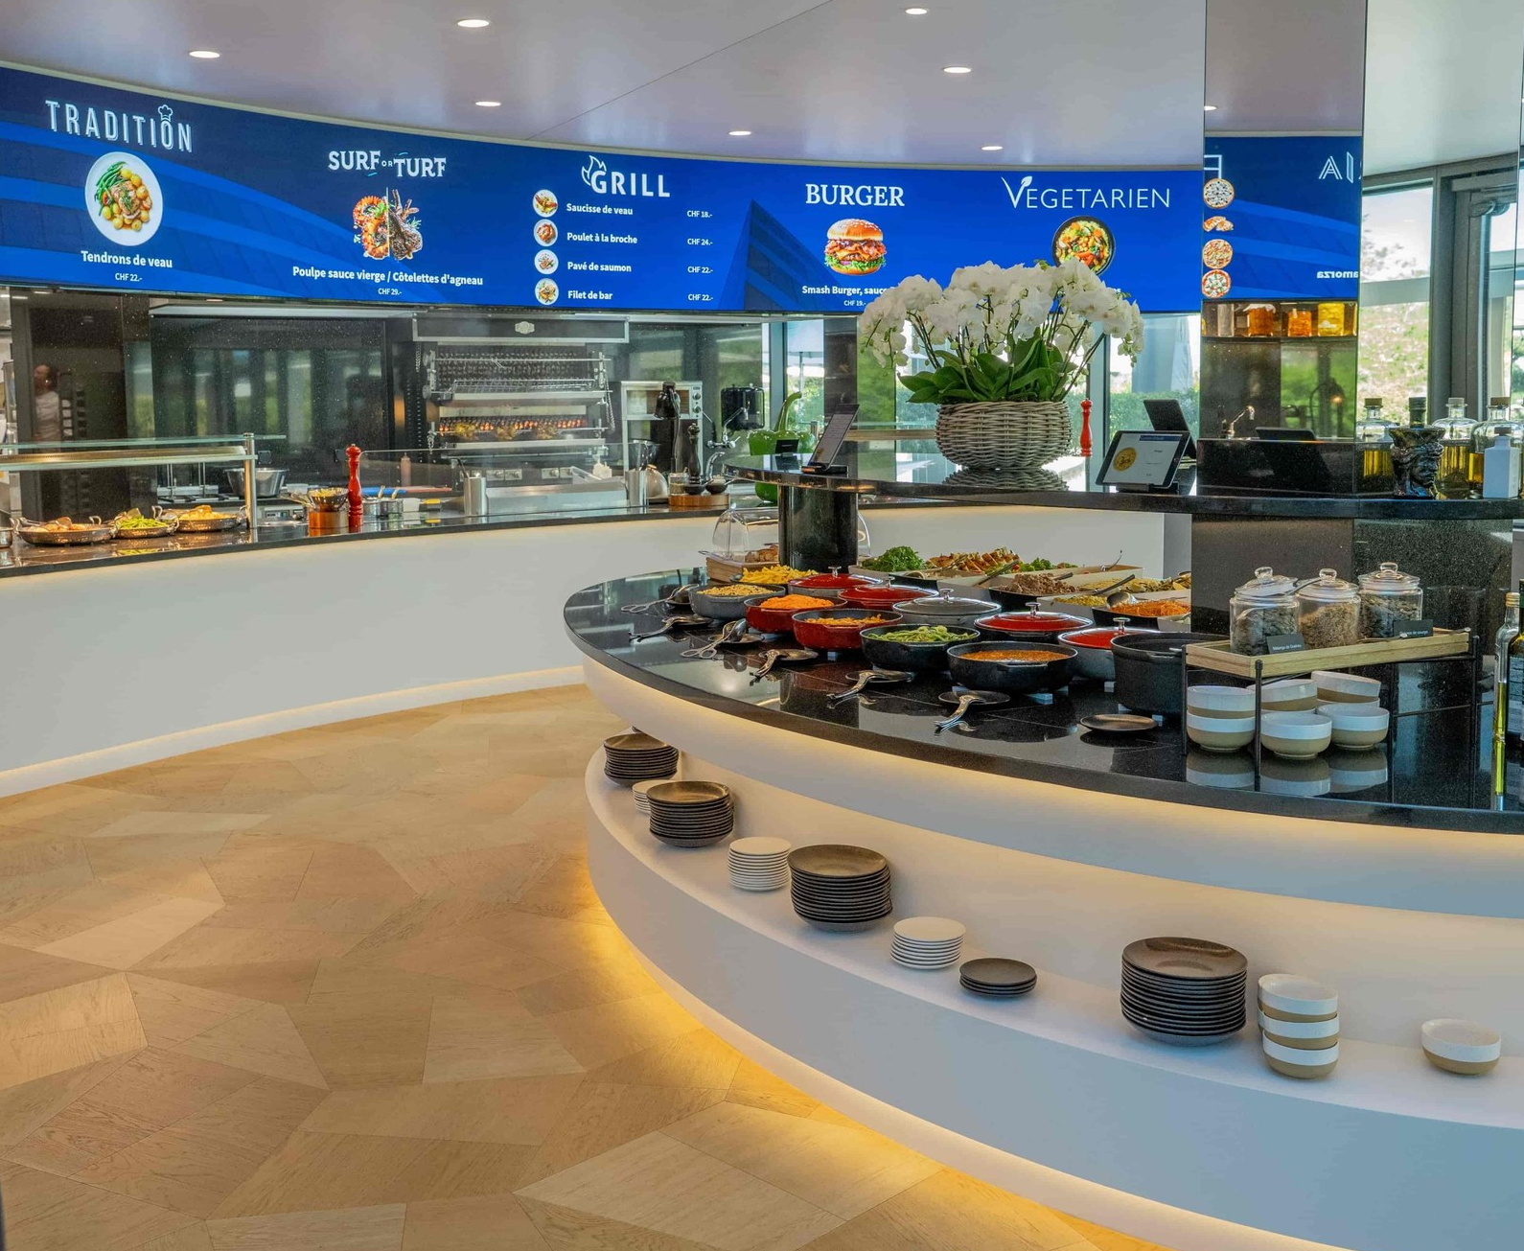
De multiples cas d’usage combinés dans une solution
01
02
03
04
WORKSPACE
COMMUNICATION INTER-EQUIPEMENTS
PILOTAGE & AUTOMATISATION
SCENARIOS AUDIOVISUELS AVANCES

Slide 22
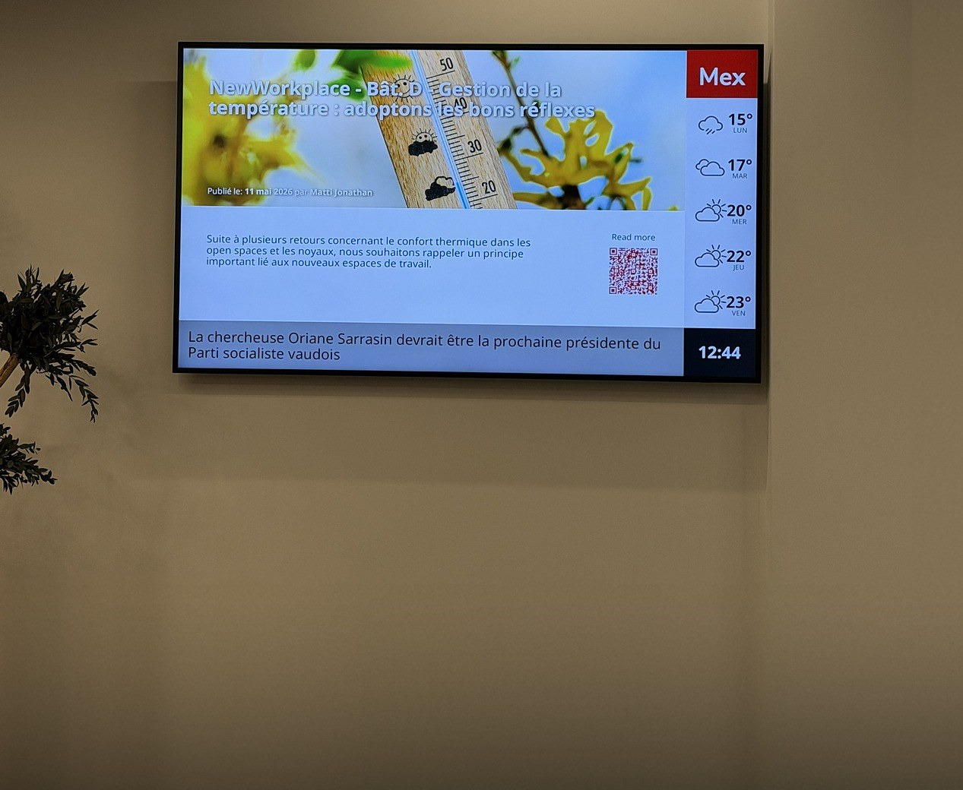


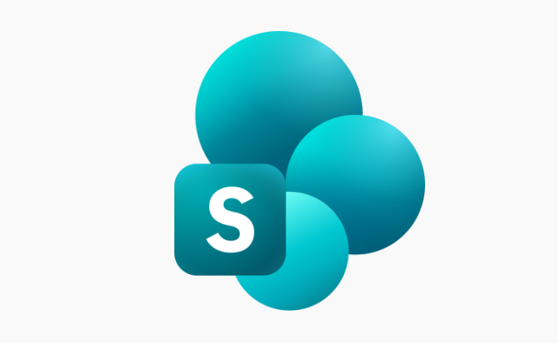

Workspace
Espaces connectées : l’intranet, les salles et les indicateurs de l’entreprise, à l’écran.
Occupation salles et parkings
Taux d’occupation des salles et des places de parc, en direct, depuis les systèmes déjà en place.
Accueil et intranet
Compatibilité intranet : pages internes, annuaires et actualités SharePoint, repris tels quels à l’écran.
Indicateurs de performance et tableaux de bord
Tableaux de bord Power BI et indicateurs métier publiés sur les écrans d’étage, sans export manuel.
Espaces de bureaux BOBST, Lausanne
TECHNOLOGIES
Microsoft 365 · SharePoint · Excel Online · Google Sheets · Power BI · ROOMZ · Crestron · API · etc.

Slide 23









Communication inter-équipements
Données terrain : l’écran réagit aux systèmes tiers, sans intervention humaine.
En local, sans cloud, sans latence perceptible.
Le player lit et écrit directement sur les systèmes tiers. Cloud-to-cloud possible : Web Hook, Power Automate, plugins Q-SYS.
File d’attente
Occupation
Capteurs bâtiment
Tickets et temps d’attente
Parking, fléchage automatisé
Température, pH, solaire
Sécurité
Contrôle externe
Analytique
SCENARIO
Incendie, évacuation, IR, RFID
Nexmosphere,
écrans tactiles
CCTV, plaques, IA
Ligne d’assemblage automobile
Capteurs & Analytique
TECHNOLOGIES
Qmatic · ESII · AXIS · Q-SYS · Nexmosphere
PUSH OU PULL · MILLISECONDES

Slide 24
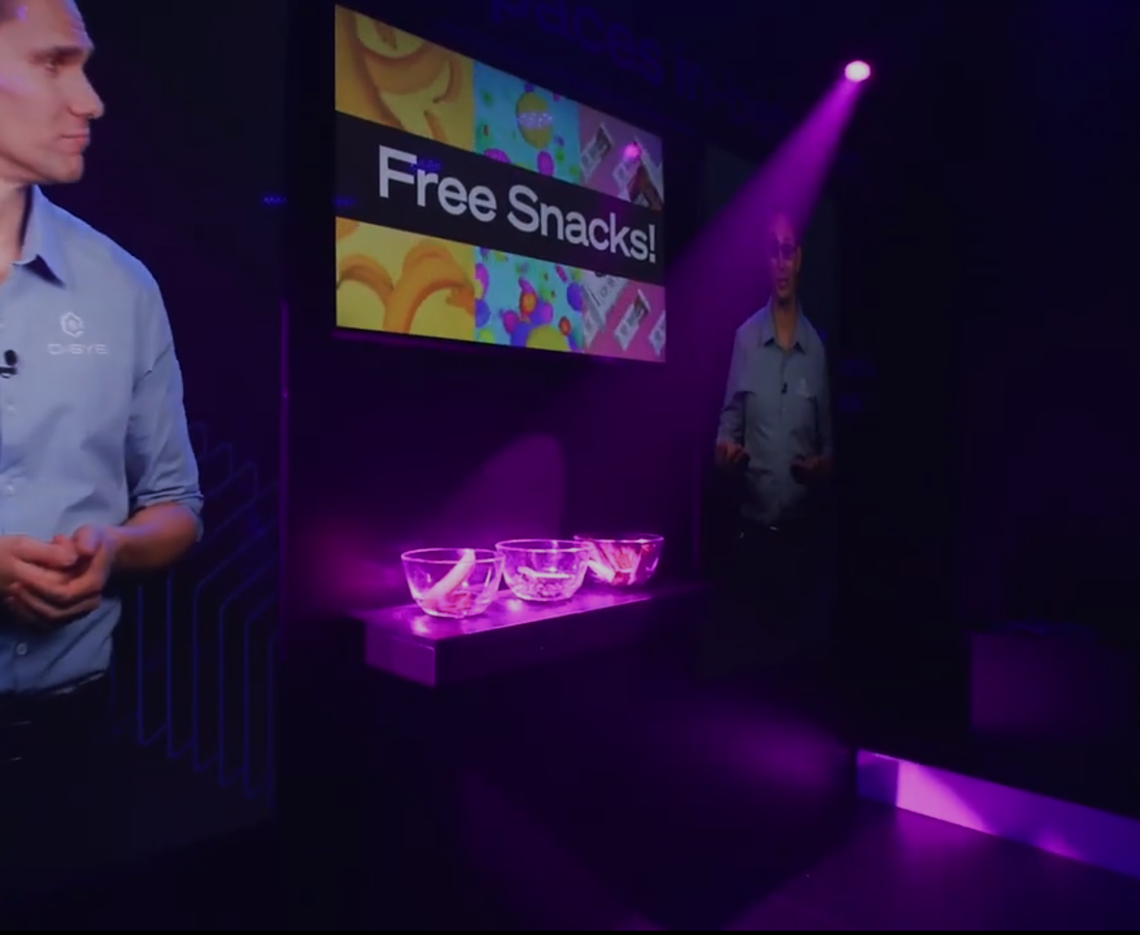




Pilotage & automatisation
Actions & alertes : un événement déclenche un contenu. La règle est posée une fois, elle s’applique seule.
Accueil VIP personnalisé & alertes
Visite VIP ou alertes bâtiment → offrir des expériences d’accueil sur mesure, ou basculer au besoin tous les écrans concernés sur le plan d’évacuation.
Commandes et scénarios
Intégration Q-SYS, Crestron ou AMX → le contenu de la salle suit le scénario, sans opérateur.
Contenus prioritaires
Fin de l’alerte → la programmation normale reprend seule, là où elle s’était arrêtée.
Contenu déclenché par Q-SYS
TECHNOLOGIES
Power Apps · Power Automate · Q-SYS · Crestron · AMX · Web Hook
SI EVENEMENT, ALORS CONTENU

Slide 25



Scénarios audiovisuels avancés
Une seule solution, du simple écran au mur LED.
Murs d’images et LED
Cafétéria, hall d’accueil, salle de presse : synchronisés à la milliseconde.
Multi-écrans
Plusieurs sorties sur un même player, chaque zone avec sa programmation.
Formats personnalisés
Ratio libre, sans recadrage ni bande noire : la composition épouse la dalle.
Mur LED, Cafeteria Millennium · Lausanne
TECHNOLOGIES
Compatibilité avec tous les contrôleurs LED
SYNCHRO A LA MILLISECONDE

Slide 26
PROCHAINES ETAPES

Slide 27

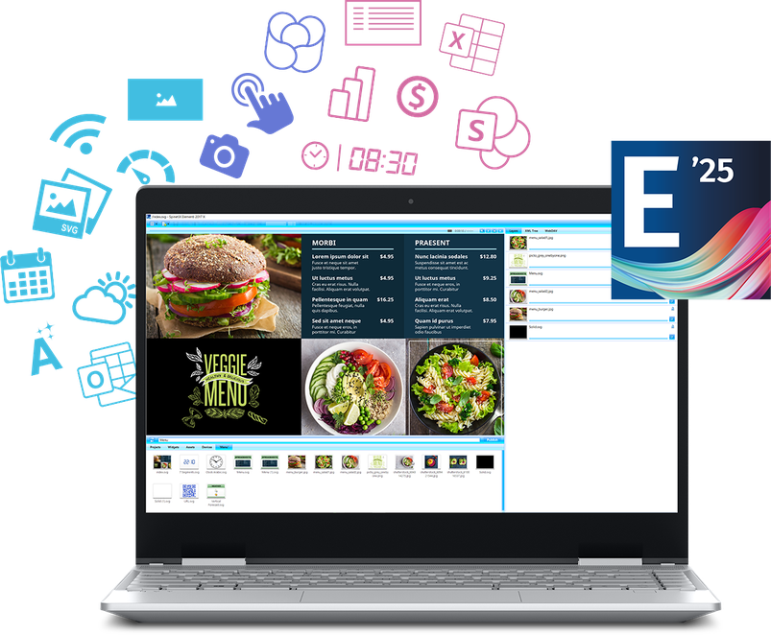
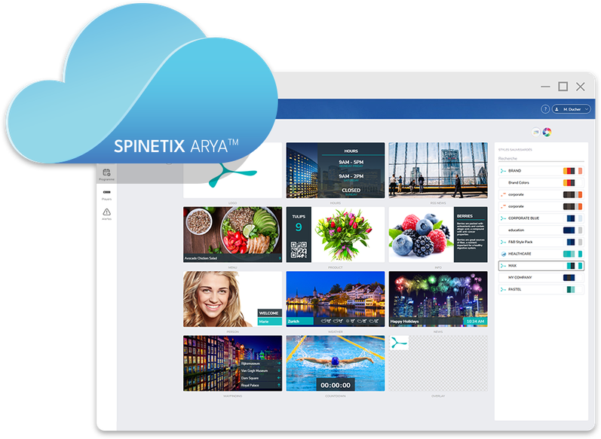
Essayer c’est l’adopter
DEMANDEZ VOTRE ESSAI
TELECHARGEMENT GRATUIT
SpinetiX ARYA Enterprise
Essai GRATUIT de 90 jours
Elementi
Essai GRATUIT de 30 jours
spinetix.com/arya-trial
spinetix.com/download

Slide 28


FORMATIONS CTS RU APPROUVEES PAR AVIXA
DIGITAL
SIGNAGE
ACADEMY
Inscrivez-vous dès maintenant à notre prochain webinaire :
spinetix.com/academy

Slide 29

MERCI !
spinetix.com
DISCLAIMER NOTICE – The information provided in this document is not binding, does not engage SpinetiX in any way, and could change at any time without prior notice.
© Copyright - The copyrights of the designs, concepts, strategy, media, images and content in images, text of this presentation are and will remain the property of SpinetiX SA and are to be considered as strictly confidential information. The intellectual property of SpinetiX SA may only be used with the written consent of SpinetiX SA. The customer implicitly guarantees that the strictly confidential information can only be disclosed to employees who must know and agree to be bound by the terms and conditions of this document, whether they leave their service or not. No part of this publication may be retrieved, reproduced, or shared beyond the intended recipients of the document. The customer implicitly undertakes not to disclose any information about it to a third party without the prior written consent of SpinetiX SA. This document does not grant the customer a license or other right in the intellectual property of SpinetiX SA. Any dispute arising out of the unlawful use of the intellectual property of SpinetiX SA, or in connection with its illegal use, must be submitted to the jurisdiction of the Court of Lausanne, Switzerland. All rights are reserved by SpinetiX SA.

